Slide 1
객체지향 프로그래밍언어
20175429 유승훈

Slide 2
멀티채팅 프로그램
아이디와 패스워드를 통해 네트워크에 접근하고
유저들이 서버를 통해 단체 채팅을 할 수 있도록 프로그램을 작성
지난번의 네트워크 생성 프로그램에서 몇가지 기능을 추가함
Client의 간소화
Signin-> 중복 아이디 회원가입 불가

Slide 3
클래스 소개
Main class: client와 통신을, client끼리 통신을 담당하고 text파일 입출력을 통해 채팅로그를 저장합니다.
Valid class: client의 회원가입이나 로그인 절차를 담당함
Login class: valid class에서 사용되며 login을 위한 파일 입출력을 담당함
Signin class: valid class에서 사용되며 signin을 위한 파일 입출력을 담당함
Chatlog class: 새로운 client가 접속했을때 clien에게 이전까지 있었던 채팅의 로그를 제공하기 위해 파일 입출력을 통해 채팅의 로그를 출력해주는 역할
Send class:
1. winsock의 Send함수를 더 쉽게 변환시켜주며 valid class와 chatlog class 이를 이용함.
2. virtual void state() 라는 함수를 이용하여 지금 현재 상태를 server 컴퓨터 콘솔에 출력하 는 함수를 만듬 이는 모든 class에서 상속받으며 overriding을 통해 현재 자신의 상태를 출력 함

Slide 4
Class 관계
Send class
Main class
Valid class
Chatlog class
Login class
Signin class

Slide 5
구체적 프로그램 설명
Client의 멀티접속은 file descipter을 사용해서 listensocket을 select()을 이용해 client를 지속적으로 받을 수 있도록 구상하였습니다..
Client 프로그램은 cin과 cout이 thread와 mutex를 이용해서 동시에 실행되어 server로부터 메시지를 계속 받으며 동시에 메시지를 송신할 수 있도록 만들었습니다.

Slide 6
프로그램 실행방법
먼저 server 폴더에 있는 파일들로 server 프로그램을 실행시킵니다.(default ip값은 자신의 컴퓨터 입니다.)
그다음 clien폴더에있는 파일로 clien파일을 실행시켜 serve에 접속합니다.(default ip값은 자신의 컴퓨터 입니다.)
회원가입/로그인을 진행합니다.
로그인에 성공했을시 multiChat서버에 접속하고 multiChat 의 채팅로그를 제공받습니다.

Slide 7
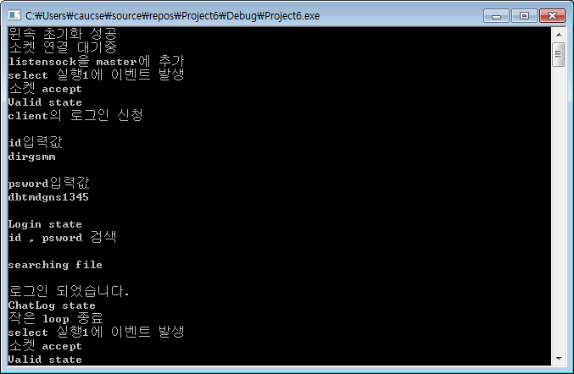
서버는 지속적으로 자신의 상태와 client의 요구사항을 자신의 콘솔에 띄운다.
(Valid state
(ChatLog state
(Login state

Slide 8
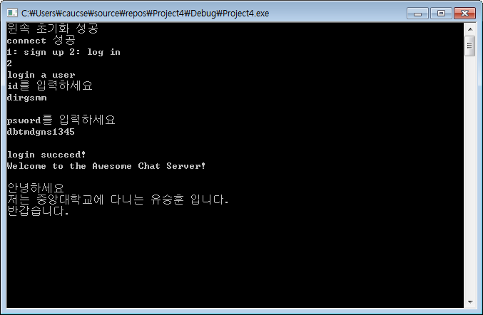
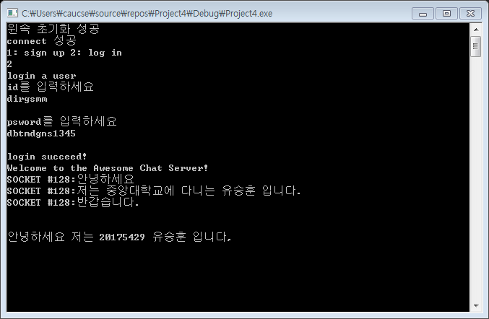
서버컴퓨터에 저장된 client들의 정보를 검색하여 로그인을 하거나 서버컴퓨터에 회원가입을 요청할 수 있다.
로그인이 성공했을때 clien는 채팅을 할 수 있으며 이는 서버컴퓨터에 txt파일 형태로 저장된다.
또한 새로 접속했을 때 이전의 채팅로그를 제공받는다.

Slide 9
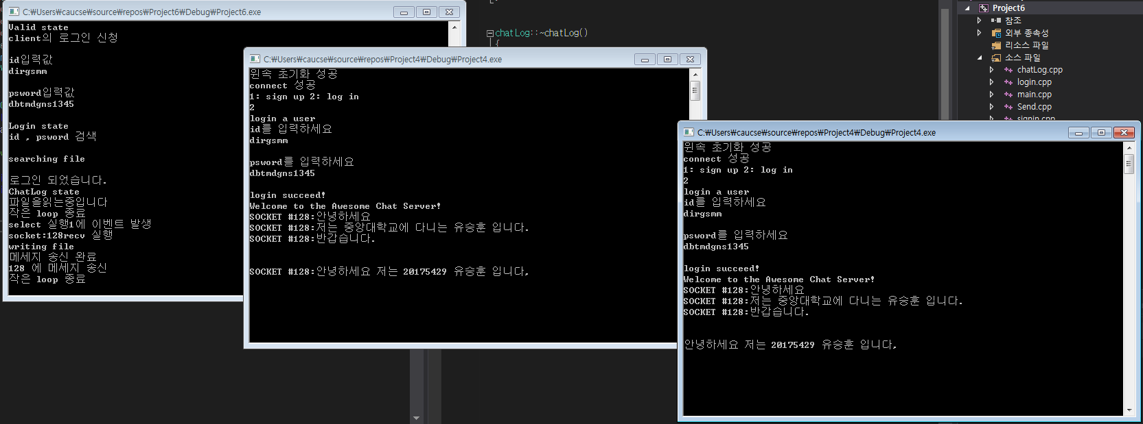
전체 실행화면
Ip값과 port 값 조정을 통해 다른 컴퓨터로 접속이 가능하다.

Slide 10
프로그램 취약점
server는 client를 accept하면서 동시에 로그인을 진행하도록 구상하였습니다. 처음 구상을 thread의 사용으로 로그인과 client accep를 동시에 진행하는 프로그램이였으나 이부분에서 listensocket의 생성과 thread 헤더파일이 충돌을 일으키는 것으로 생각되어 후에 수정하도록 하겠습니다
Client 접속하여 server와 연결을 주고받는 와중에 갑작스럽게 종료되면 closesocket이 재대로 작동하지 않아 오류가 뜹니다.

